Slide 1
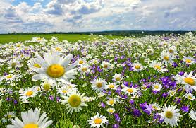

( učenci 6. razreda)
NARAVOSLOVNI DAN NA DALJAVO:
PESTROST RASTLIN
18. 5. 2020
Božena Šmirmaul

Slide 2

POZDRAVLJENI, DRAGI UČENCI
IN UČENKE!
Aktivnosti, ki jih boste ta dan izvajali, boste poslikali in oblikovali PPT predstavitev.
To pa poslali na že znan naslov:
bozena.smirmaul@sveta-ana.org
Pred vami je predstavitev NARAVOSLOVNEGA dne, ki ga boste tokrat opravili doma.
Tema ND je PESTROST RASTLIN.
Tu so navodila za 2,5 šolski uri NARAVO-SLOVNIH VSEBIN.

Slide 3
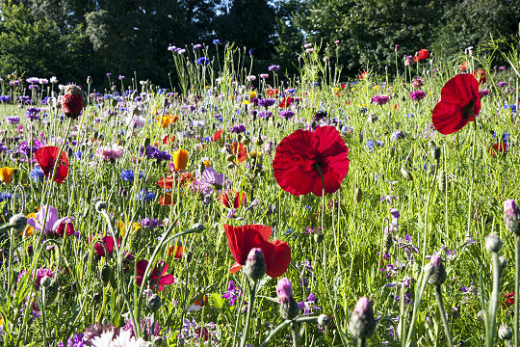
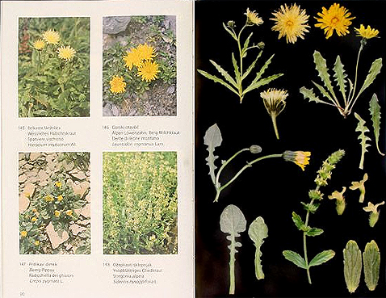
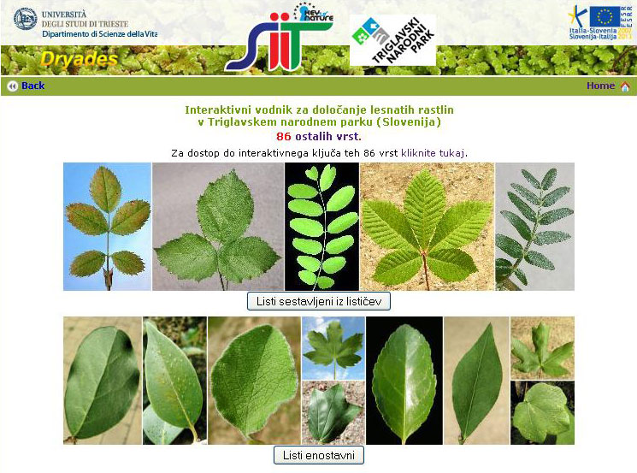
Danes boste spoznavali pestrost
rastlin v vaši okolici.
V normalnih okoliščinah bi se učili določati rastline s pomočjo določevalnih ključev.
.

Slide 4

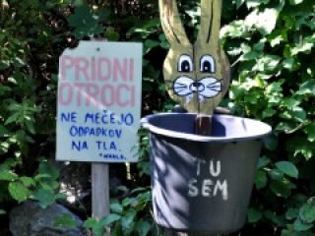
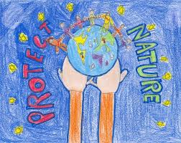
Danes pa se boste naučili
prepoznavati rastline
s pomočjo
slikovnega materiala
Najbolje je, da si PPT odprete na telefonu in se tokrat izjemoma z njim podate v naravo! Sicer pa si preberite navodila in šele nato odidite v naravo!
Rastline in živali so živa bitja zato z njimi ravnajte spoštljivo!

Slide 5

Najprej se boste odpravili v gozd ali gozdni rob,
našli mahove in praprotnice
jih opazovali in naredil nekaj posnetkov!
Na naslednjih straneh imate nekaj priloženih slik, da boste vedeli, kaj iskati in kaj opazovati!

Slide 6
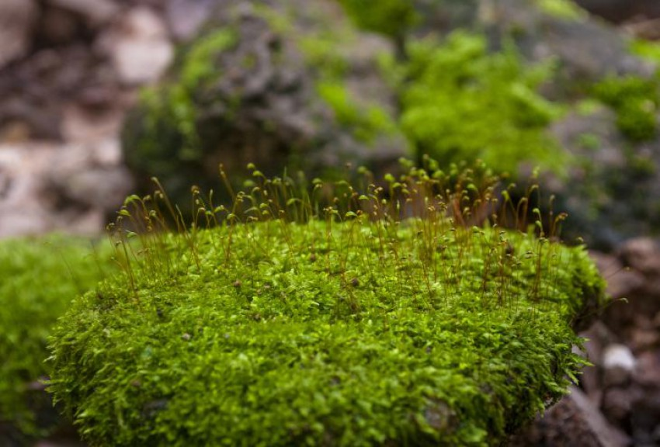
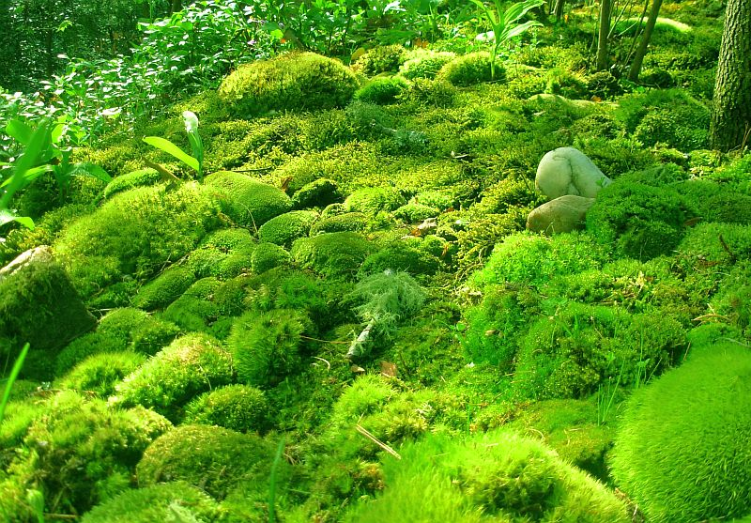
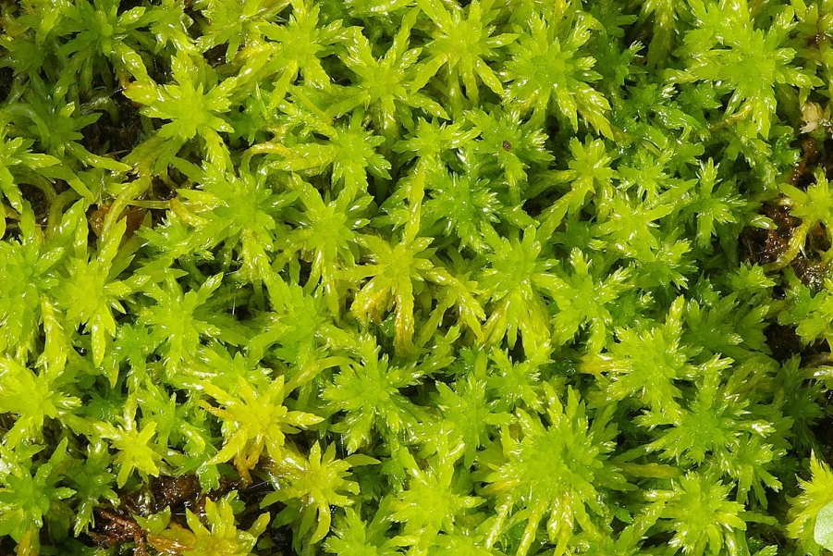
Strukture za razmnoževanje
MAHOVI

Slide 7
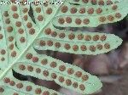
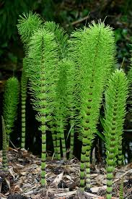
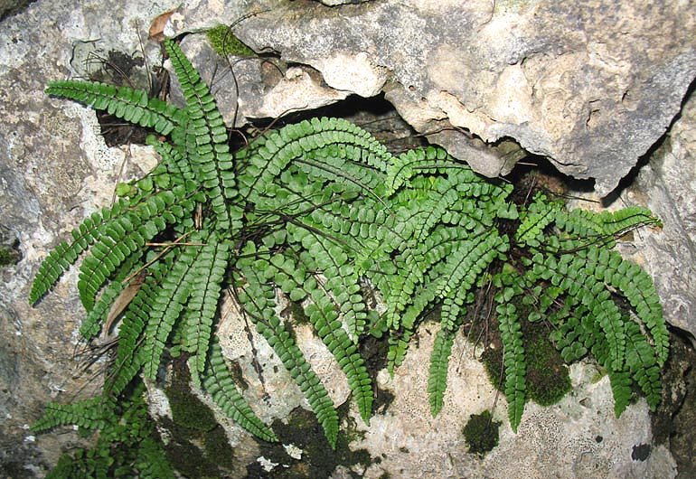
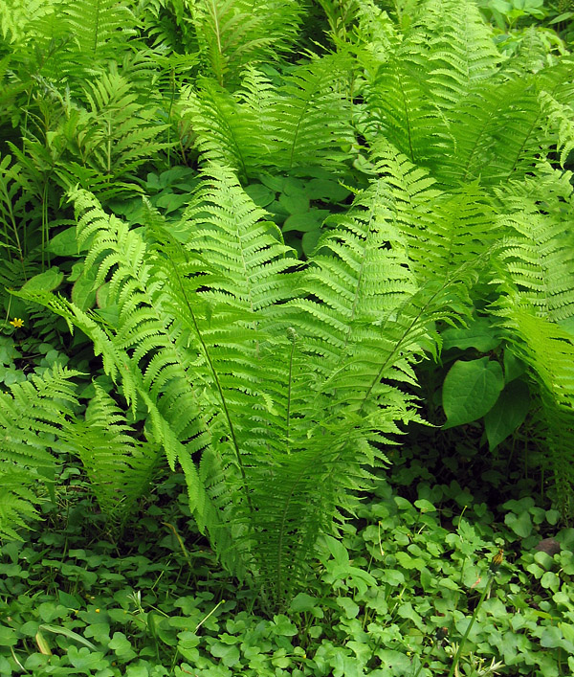
praprot
PRAPROTNICE
sršaj
Strukture za razmnoževanje
preslice

Slide 8
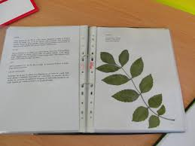
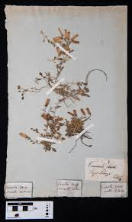
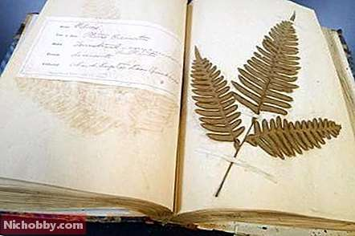
V nadaljevanju si boste prebrali, kako narediti HERBARIJ –
zbirko posušenih rastlin.
Naredili boste herbarij iz tistih travniških rastlin, ki jih imate navedene v nadaljevanju, lahko pa jih dodate še več.

Slide 9

Nabrali boste rastline in jih posušili. Tako jih boste imeli za vedno!
TVOJ PRVI HERBARIJ

Slide 12
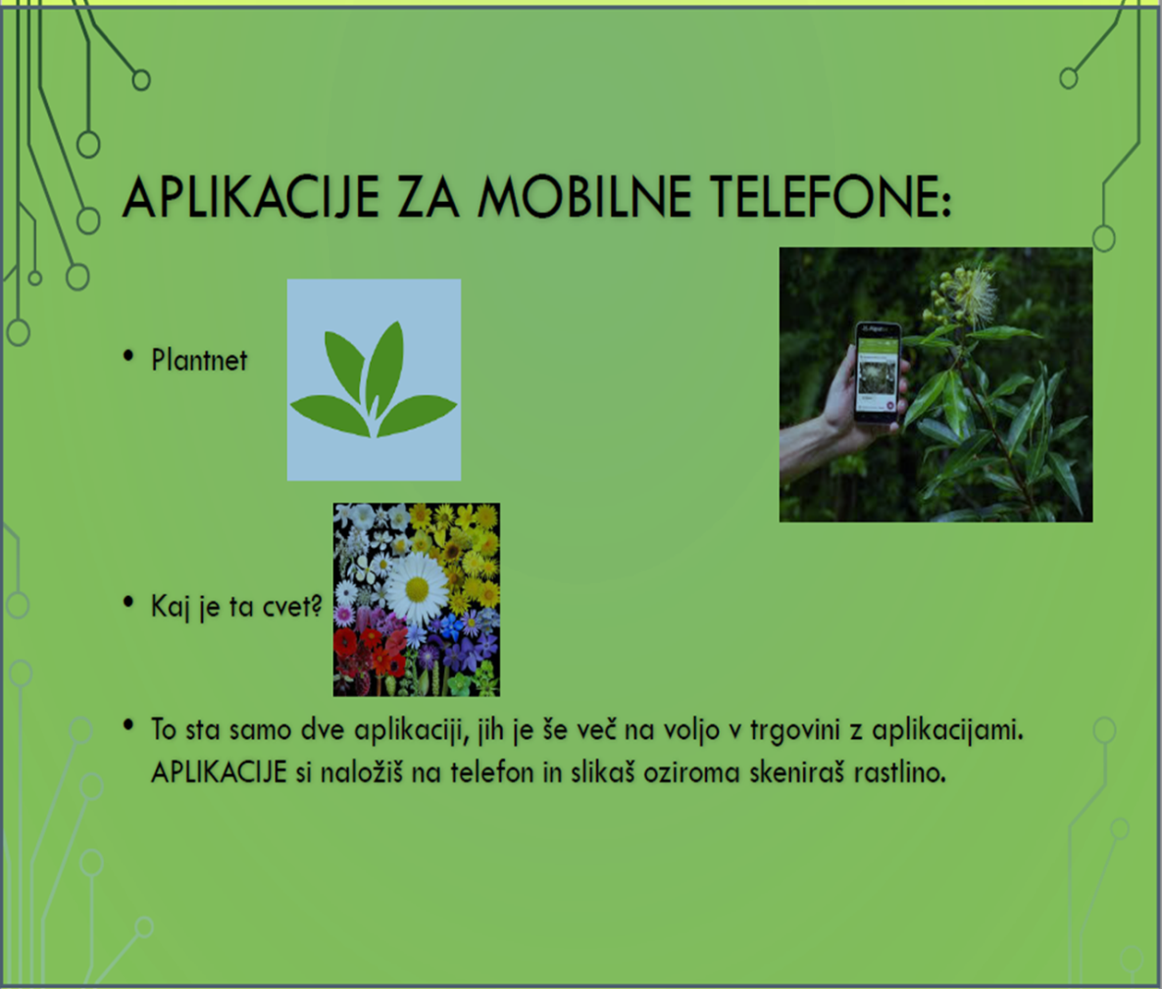
Za pripravo herbarija boš porabil kar nekaj časa, vendar bo ta tvoj izdelek ostal tebi v spomin.
Lahko določiš in nabereš še več rastlin.
Pri določanju lahko uporabiš aplikacijo za mobilne telefone

Slide 13

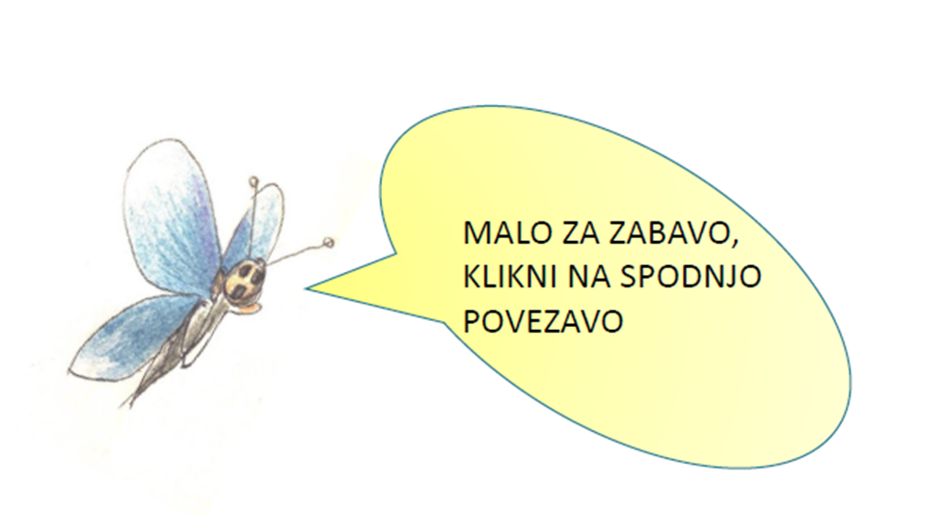
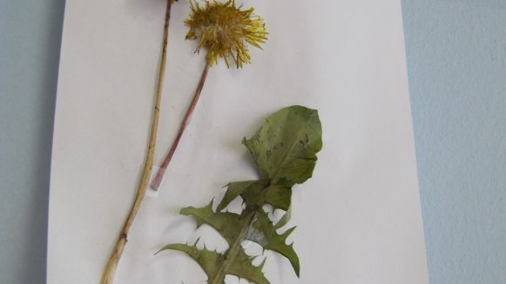
Čez dva do tri tedne bodo tvoje rastline dovolj suhe, da boš lahko oblikoval herbarij.
Torej, odšel si v naravo, opazoval rastline, jih nabral in pripravil za sušenje.
PREVERI da nisi domov prinesel še kakšnega KLOPA!
S tem boš preveril, koliko si se danes naučil!
https://uciteljska.net/kvizi/HotPot/Travnik/Trave_in_travniske_cvetlice.htm

Slide 14

BRAVO!!!!
PRIŠEL SI DO ZAKLJUČKA DANAŠNJEGA NARAVOSLOVNEGA DNE!
Upam, da si se zabaval!
Dokazila o tvoji aktivnosti mi pošlji v PPT predstavitvi na bozena.smirmaul@sveta-ana.org

Slide 15
VIRI
https://www.vrtnarava.si/nasveti/naravni-travnik-vrtu
Slike splet
https://www.csod.si/stran/vsebine-za-izvedbo-dnevov-dejavnosti

